Slide 1

苏教版 数学 二年级 下册
6
两、三位数的加法和减法
三位数加三位数连续进位加法
WWW.PPT818.COM

Slide 2

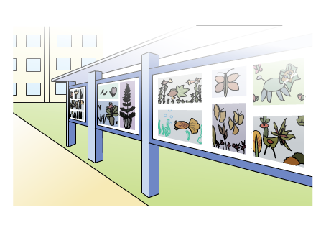

情境导入
同学们制作了一批树叶粘贴画，选出142幅放进橱窗展览，还剩86幅。
一共制作了多少幅？
142＋86＝ （ ）

Slide 3

探究新知
幅
142＋86＝ （ ）
228
你能用竖式计算吗？先算一算，再和同学交流。
百 十 个
1 4 2
和的百位上是几？为什么？
+ 8 6
1
2
2
8
8 6
+ 1 4 2
要知道算得对不对，可以怎样做？
1
2
2
8
可以交换两个加数的位置再算一遍。
228
答：一共制作了 幅。

Slide 4

用竖式计算643＋752 ，并验算。
6 4 3
7 5 2
验算：
+ 7 5 2
+ 6 4 3
1
1
1
3
9
5
1
3
9
5
笔算加法要注意什么？互相说一说。
相同数位对齐，从个位加起。
哪一位上的数相加满10，就向前一位进1。

Slide 5

课堂练习
1.
2 3 0
5 7
6 2 1
+ 9 6
+ 4 3 5
+ 8 4 8
1
1
1
3
2
6
4
9
2
1
4
6
9

Slide 6
2.
313＋605
=918
87＋252
=339
943＋154
=1097
605＋313
=918
252＋87
=339
154＋943
=1097
3 1 3
8 7
9 4 3
+ 6 0 5
+ 2 5 2
+ 1 5 4
9
1
8
3
3
9
1
0
9
7
6 0 5
2 5 2
1 5 4
+ 3 1 3
+ 8 7
+ 9 4 3
9
1
8
3
3
9
1
0
9
7

Slide 7
3.用竖式计算，并验算。
542＋405
＝947
74＋794
＝868
303＋28
＝331
895＋602
＝1497
5 4 2
7 4
3 0 3
8 9 5
+ 4 0 5
+ 7 9 4
+ 2 8
+ 6 0 2
9
4
7
8
6
8
3
3
1
1
4
9
7
验算：
4 0 5
7 9 4
2 8
6 0 2
+ 5 4 2
+ 7 4
+ 3 0 3
+ 8 9 5
9
4
7
8
6
8
3
3
1
1
4
9
7

Slide 8
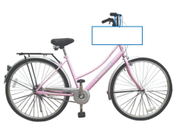
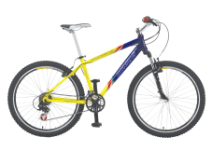

4.
243元
山地自行车比公路自行车贵175元。
公路自行车
山地自行车
山地自行车多少元？
243＋175
＝418（元）
2 4 3
+ 1 7 5
4
1
8
答：山地自行车418元。

Slide 9

课堂小结
这节课你们都学会了哪些知识？
1.加法笔算,数位对齐,从个位算起；
2.相加满10要进1；
3.加法验算是交换加数再算一遍。

Slide 10


课后作业
1.从教材课后习题中选取；
2.从课时练中选取。

